Slide 1
От распаковки до работы.
По шагам
Обзор установки и работы в среде 1С
Думай по-новому!

Slide 2
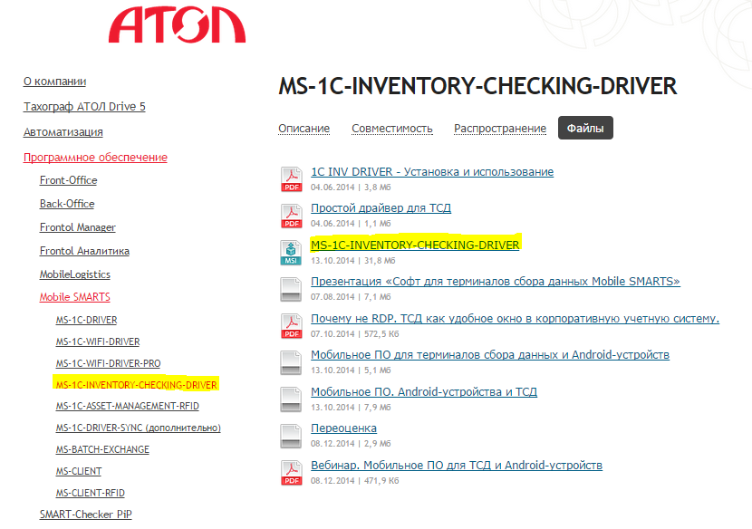
Скачивание Mobile SMARTS.
Переходим на сайт АТОЛ.
Скачиваем файл MSI MS-1C-INVENTORY-CHECKING-DRIVER.

Slide 3
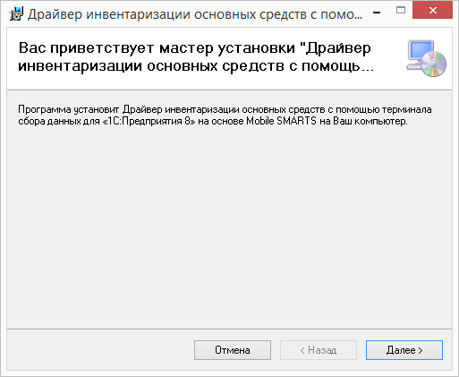

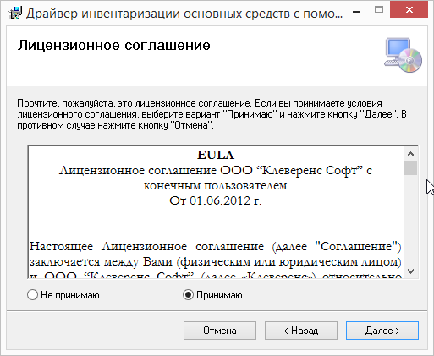
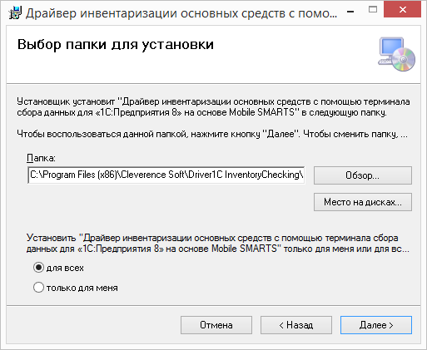
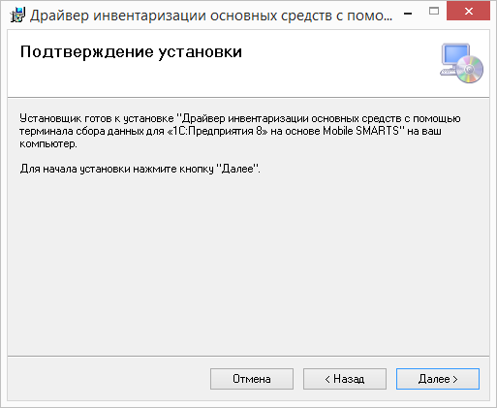
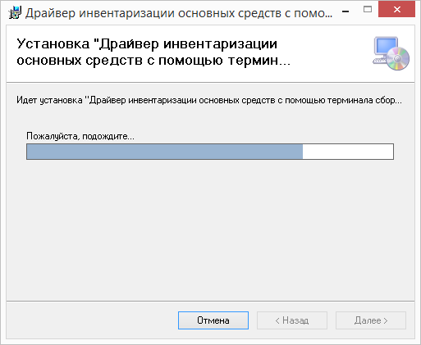
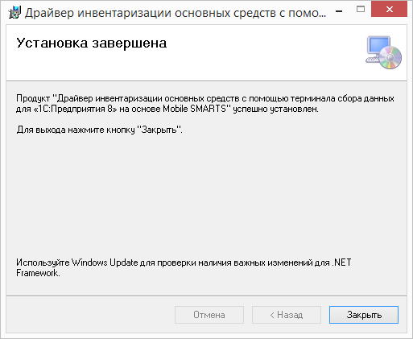

Установка Mobile SMARTS на ПК.

Slide 4
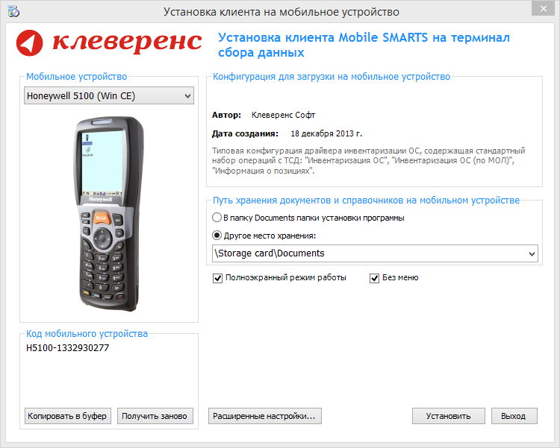
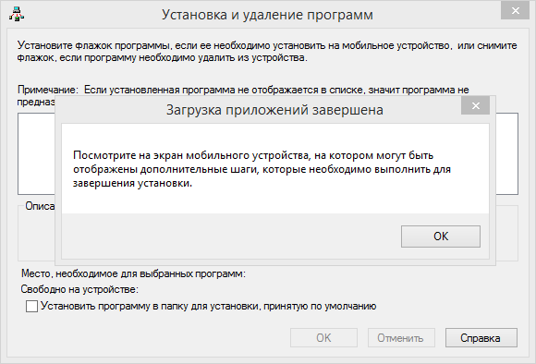
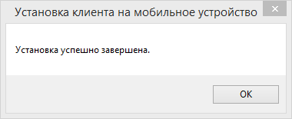
Установка Mobile SMARTS на мобильное устройство.

Slide 5
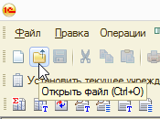
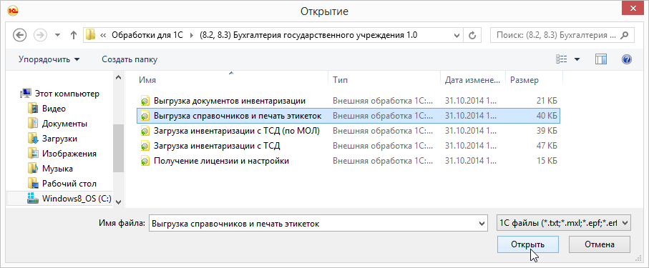
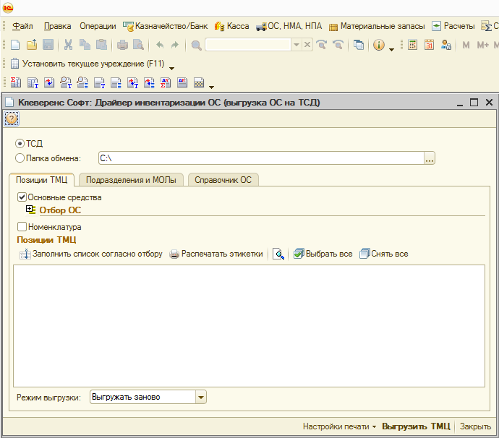
Открытие внешних обработок.

Slide 6
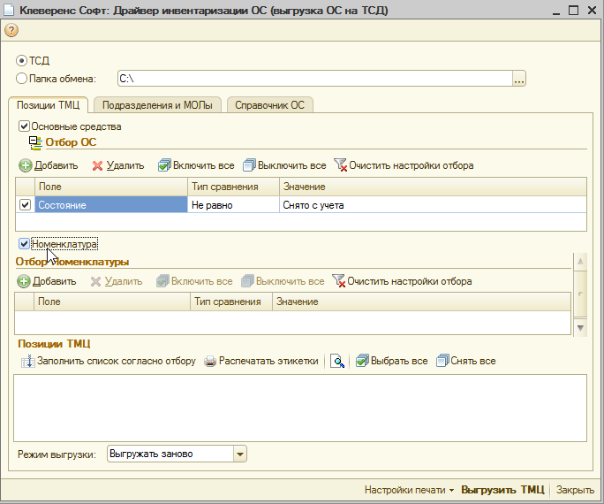
Отбор ОС и номенклатуры для выгрузки и печати.
Клик
Клик
Выбираем что выгружать, только основные средства или ещё и материалы. Если нужно, используем отбор.

Slide 7
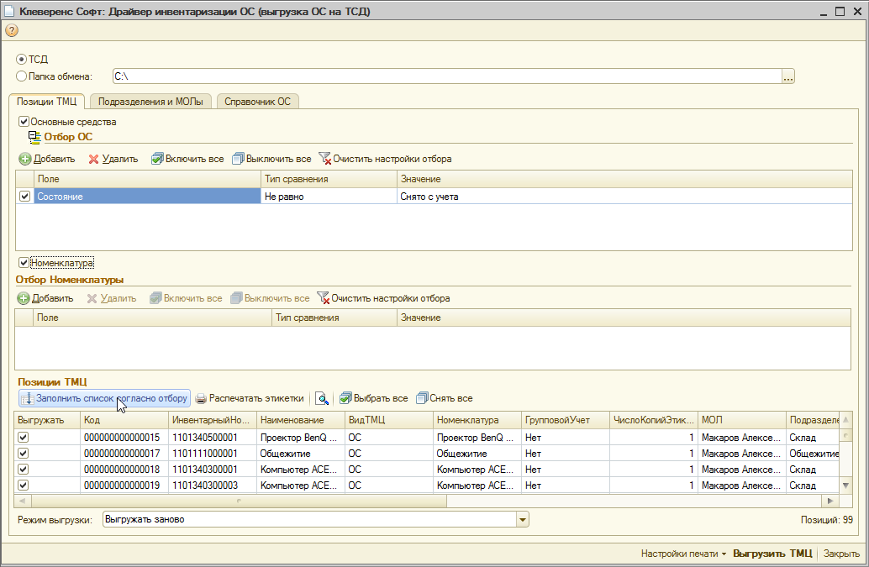
Отбор ОС и номенклатуры для выгрузки и печати.
Нажимаем «Заполнить список согласно отбору». Снизу в таблице можно просмотреть что будет выгружено.

Slide 8
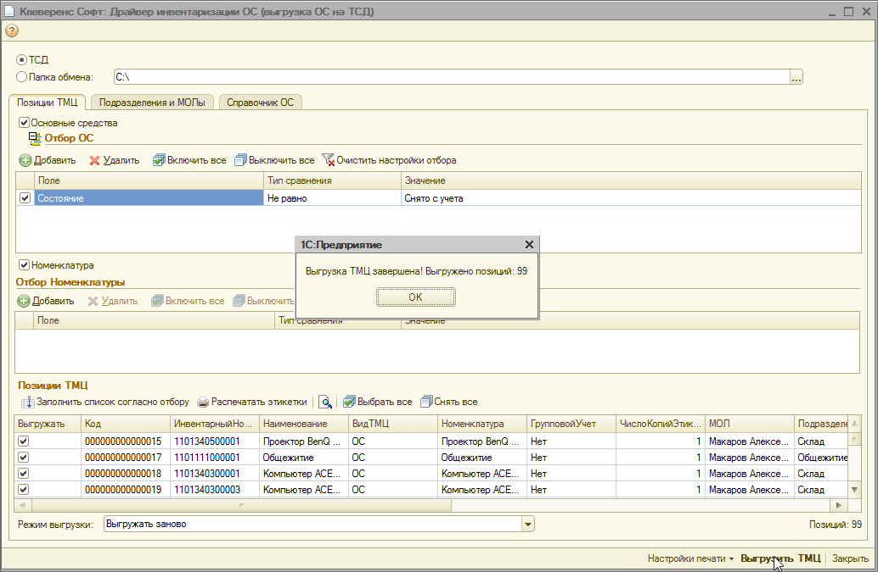
Выгрузка ОС и номенклатуры на мобильное устройство.
Нажимаем «Выгрузить ТМЦ». После этого выбранные позиции будут выгружены на мобильное устройство.

Slide 9
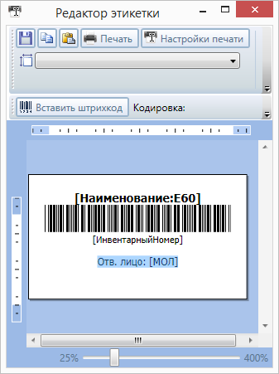
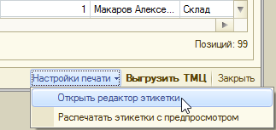
Редактирование этикеток.
Редактор этикеток позволяет выбрать что печатать на этикетке. Например, здесь был добавлено поле МОЛ.

Slide 10
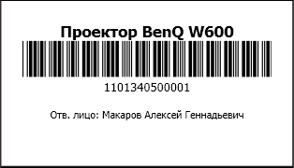
Редактирование этикеток.
Закрываем и
сохраняем
При печати вместо полей [в скобках] вставляются реальные данные из таблицы.

Slide 11
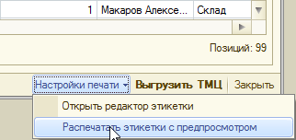
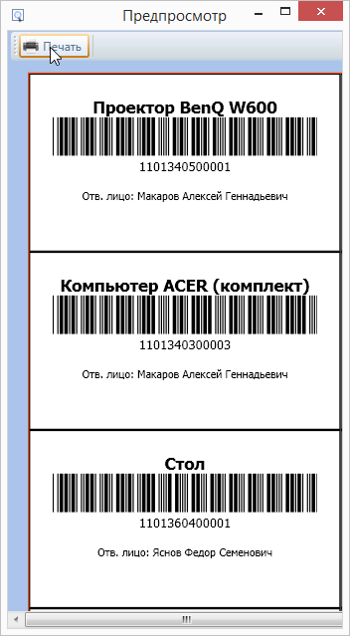
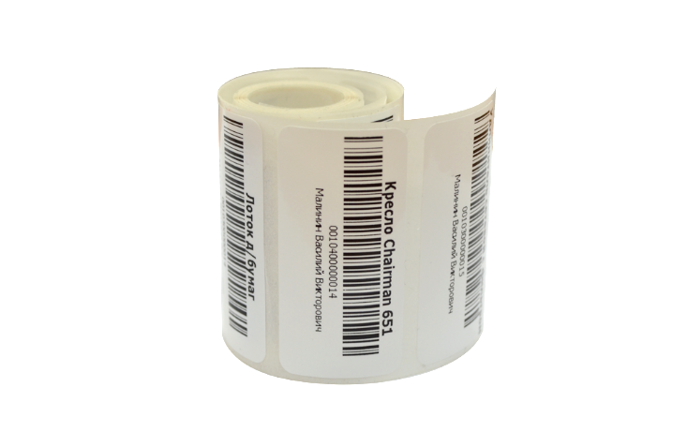
Печать этикеток.
Перед печатью можно посмотреть что будет в результате. Если результат устраивает, то нажимаем «Печать».

Slide 12
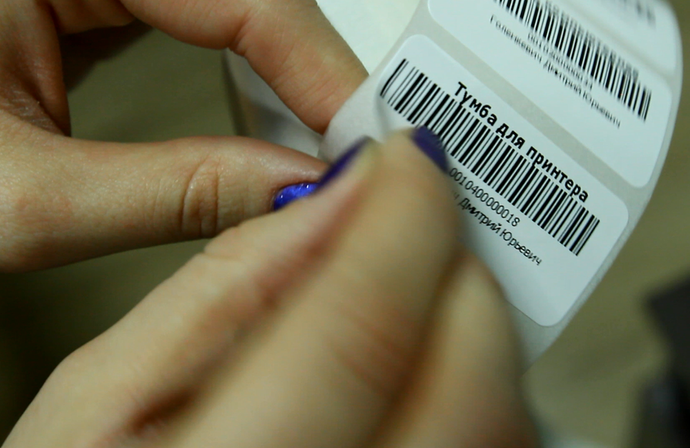
Оклейка этикетками.
Для многих клиентов этот этап последний. Имущество, оклеенное этикетками, не вызывает вопросов у комиссий, а инвентаризация ведётся лишь формально.

Slide 13
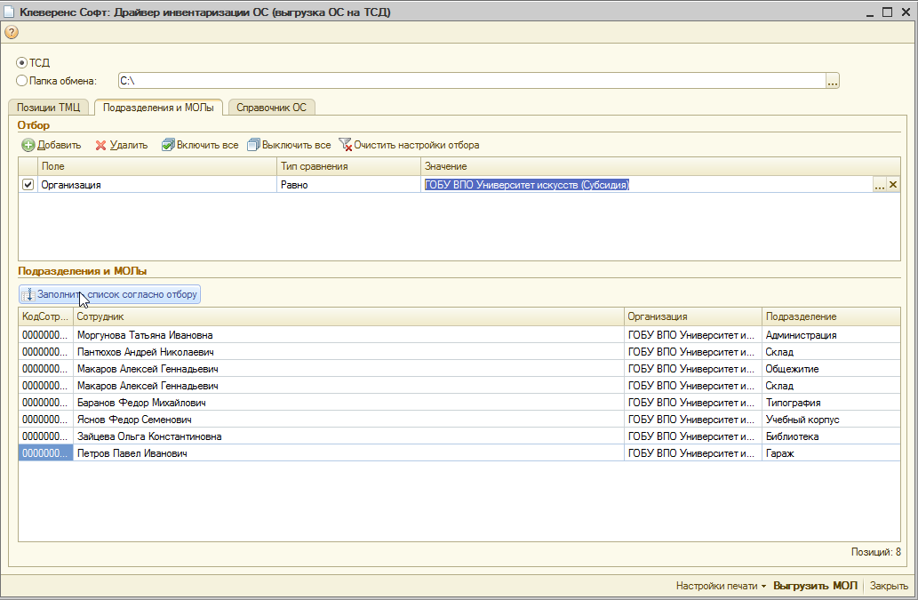
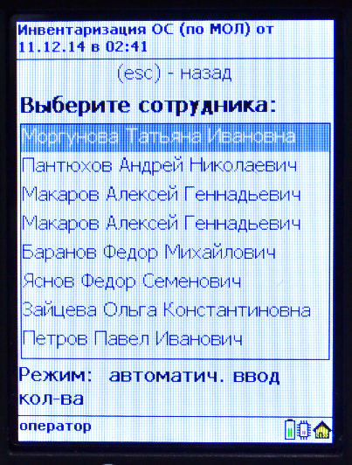
Выгрузка МОЛов.
Выбираем
Для проведения инвентаризации по МОЛ на мобильное устройство выгружается список МОЛ. Если нужно, используем отбор, проверяем результат и нажимаем «Выгрузить МОЛ»

Slide 14
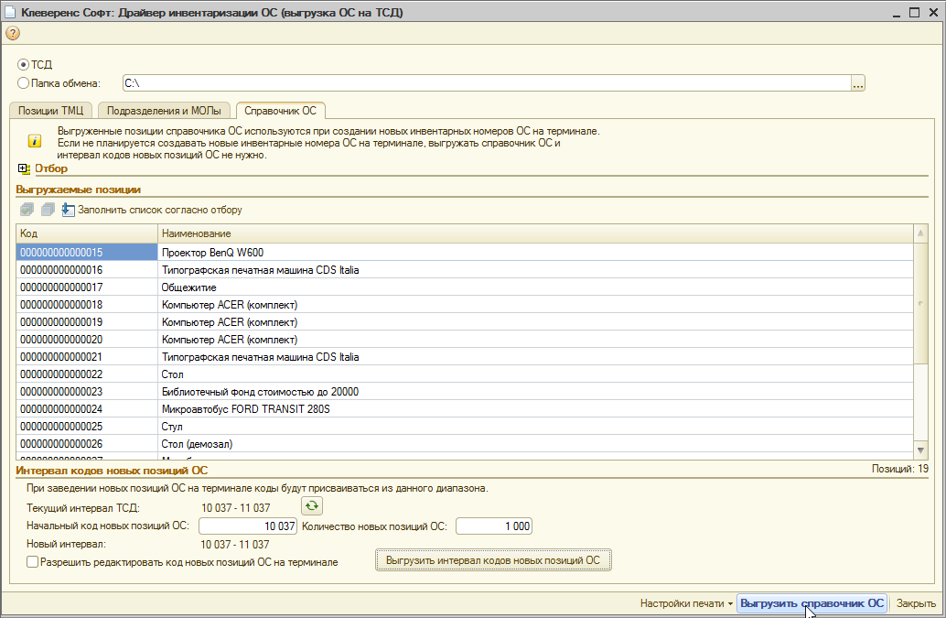
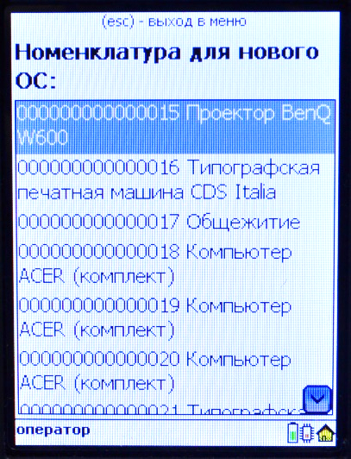
Выгрузка названий номенклатуры для списка выбора при заведении новых ОС
Справочник используется для заведения
новых ОС с помощью мобильного устройства. Здесь можно задать начальный код и количество новых ОС.

Slide 15
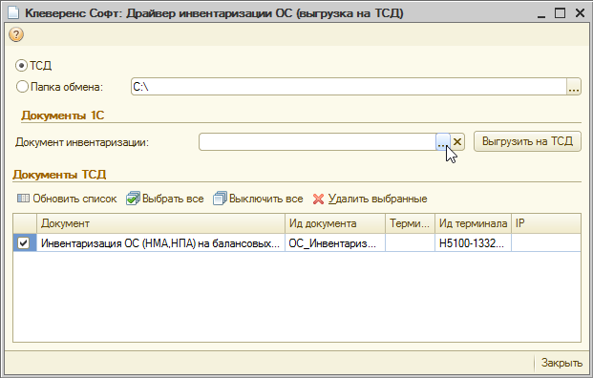
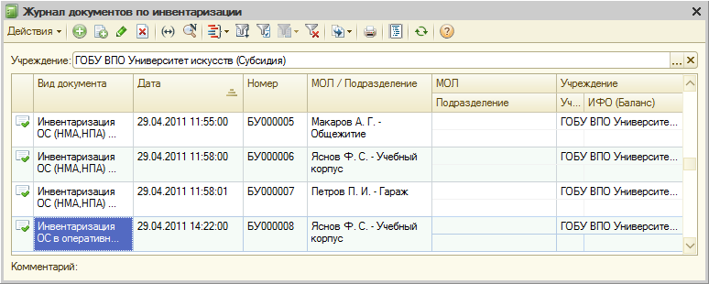
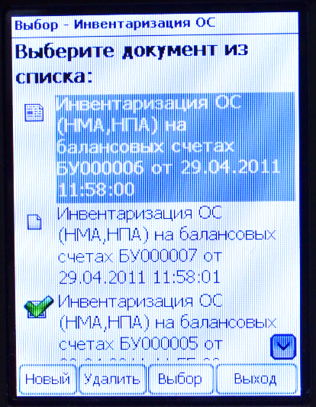
Выгрузка документов инвентаризации на мобильное устройство
Выбираем нужный документ и нажимаем «Выгрузить на ТСД». В табличке снизу видны документы, находящиеся на мобильном устройстве.

Slide 16
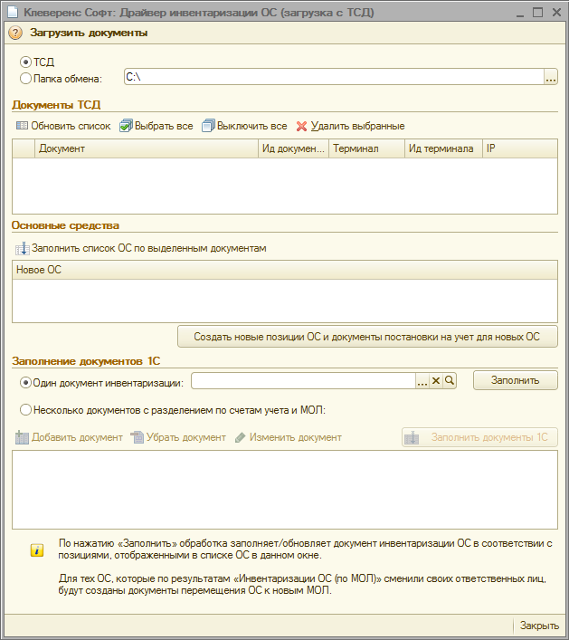
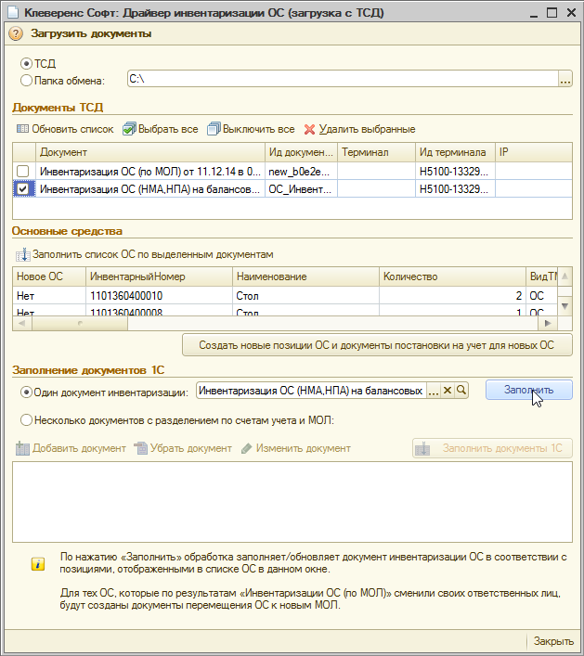

Загрузка результатов инвентаризации в 1С
Выбираем нужный документ для загрузки с мобильного устройства. Смотрим содержимое документа, потом выбираем документ 1С и нажимаем «Загрузить». Можно выгрузить в несколько документов с разбивкой по МОЛ.

Slide 17
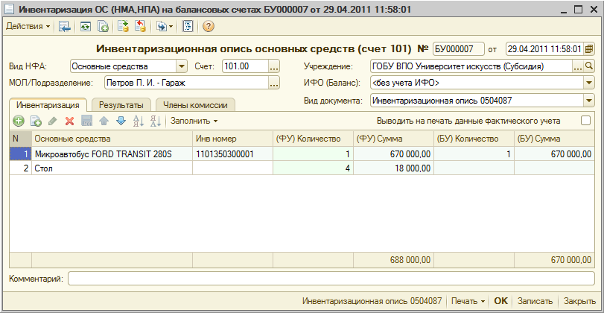
Итог.
В результате получаем документ 1С с данными о проведённой инвентаризации

Slide 18







Уже используют это решение.

Slide 19
Попробовать.
Бесплатно протестировать или приобрести cleverence@atol.ru
www.atol.ru

Slide 20
Желаем Вам успешной автоматизации!

